Slide 1
Expo 2022 Reflets
8 Mars 2022

Slide 2
Bilan des photos reçues
113 photos REFLET reçues
34 exposants (30 en 2021, 35 en 2020, 26 en 2019 et 28 en 2018)
Les photos seront présentées par groupes homogènes, comme l’année dernière
16 photos LIBRE reçues
12 adhérents
La plupart des photos sont des photos présentées cette année lors des séances d’analyse mensuelles
La Commission propose de faire un diaporama des photos LIBRE (sélectionnées) et des photos de l’année

Slide 3
Expo 2022 – Règles (1/2)
Chaque participant aura au moins 1 photo présente à l’exposition
La commission accompagnera les participants qui le désirent pour améliorer leurs photos (conseils par e-mail et aide en postproduction via les collègues du club)
Chaque exposant s’engage à encadrer son (ou ses) œuvre(s) et à assurer au moins 1 permanence pendant l’expo. A défaut, l’exposant s’organise avec un autre adhérent.
Pour une meilleure homogénéité de l'exposition,
Seules les photos « reflets » sélectionnées seront exposées au format papier.
L’idée actuelle est de n’utiliser que les panneaux fixes, ce qui permettrait d’afficher un maximum de 52 photos »
Les photos thème libre sélectionnées seront affichées sur écran

Slide 4
Expo 2022 – Règles (2/2)
Dates de capture : du 01/01/2020 à fin Février 2022
La taille des passe-partout sera limitée à 1 dimension par format : 1:1 (carré), 3/2, 4/3, 16/9, 2*1, 3*1
La taille des nouveaux passe-partout sera :
format 1:1: 300*300 mm
format 4/3 : 400*300 mm
format 3/2 : 420*280 mm
format 16/9 : 420*236 mm
format 2:1 : 420*210 mm
format 3:1 : 420*140mm
Les participants peuvent réutiliser leurs anciens passe-partout s’ils sont adaptés aux côtes demandées par la commission

Slide 5
Planning de la préparation de l’Expo 2022
Envoi des photos proposées à la commission expo 28 février 2022
Analyse et demande d’amélioration des photos 8 Mars
Retour des fichiers photo corrigées 21 Mars
Choix photo affiche 8 Mars
Titre expo pour affiche 8 Mars
Réalisation Affiche (Ateliers Photoshop) 28 Mars
Sélection finale des photos 22 mars
Envoi formulaire consignes aux adhérents (Fiche RECAP) 22-28 mars
Scénographie fin Mars
Retour formulaire consignes des adhérents (Fiche RECAP) 2 Avril
Communication expo Avril
Flyers / affichette pour voiture… / Affiches municipales
Info locale, Mailing (mairie, journaux, clubs, relais des adhérents…)
Tirage des photos (Perso ou Camara) + passe-partout (Perso, Club ou Réemploi) Avril
La fabrication des nouveaux passe-partout sera gérée par Yannick et Nicole (ArtPhoto à Mesquer) Avril
Préparation Etiquettes Avril
Préparation Concours visiteurs de l’expo Avril
Stratégie de vente des photos (la commission fera une proposition au CA) Avril
Diaporama des photos LIBRE et photos de l’année Avril
Doodle des permanences Avril
Livret expo avec commentaires Avril
Expo montage jeudi 28 avril du 29 Avril au 8 Mai démontage 8 Mai ou Lundi 9 mai
Tâches effectuées ou managées par la commission Expo (CO)
Tâches qui relèvent des auteurs (AU)

Slide 6
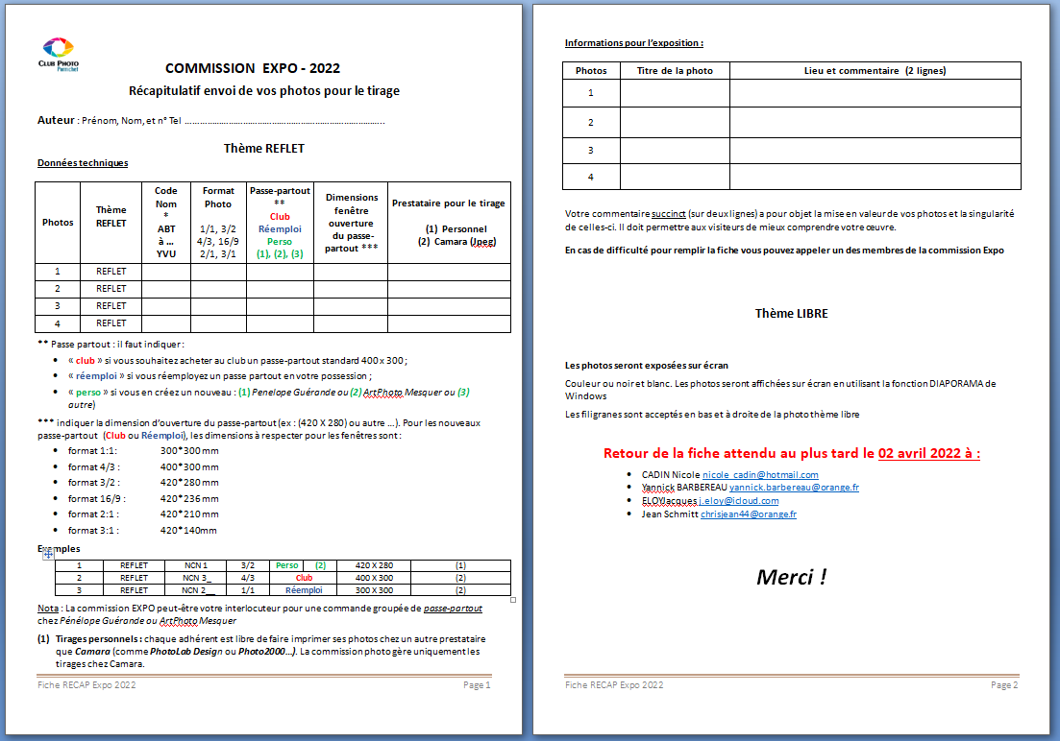

Slide 7
Merci !

